Slide 1
北京市药品和医用耗材招采管理子系统
中成药限价澄清操作说明
生产/代理企业用户

Slide 2
信息申报
京津冀限价澄清

Slide 3
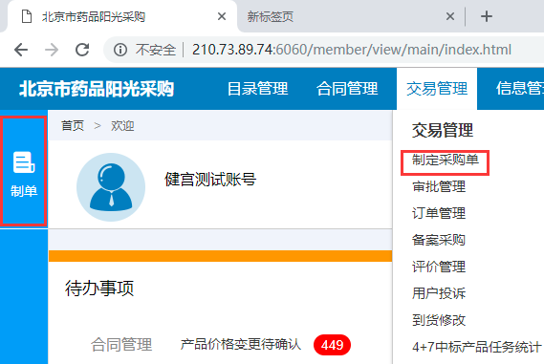
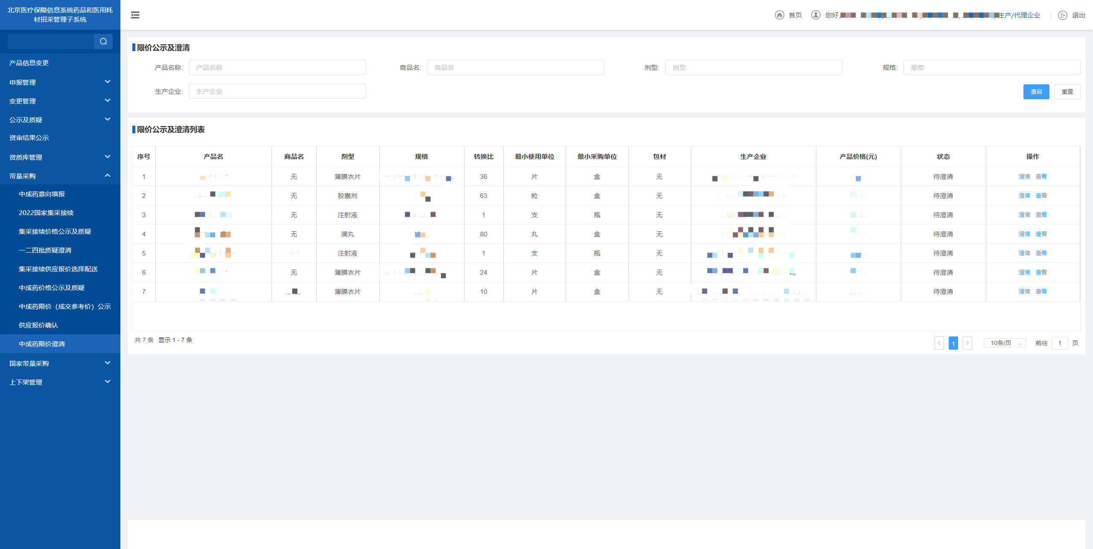

中成药限价澄清
2，点击“澄清”可对被限价信息进行澄清
注：如要修改澄清信息可以重复点击“澄清”
1.点击【京津冀限价澄清】
点击“查看”可以查看已填写的澄清信息

Slide 4
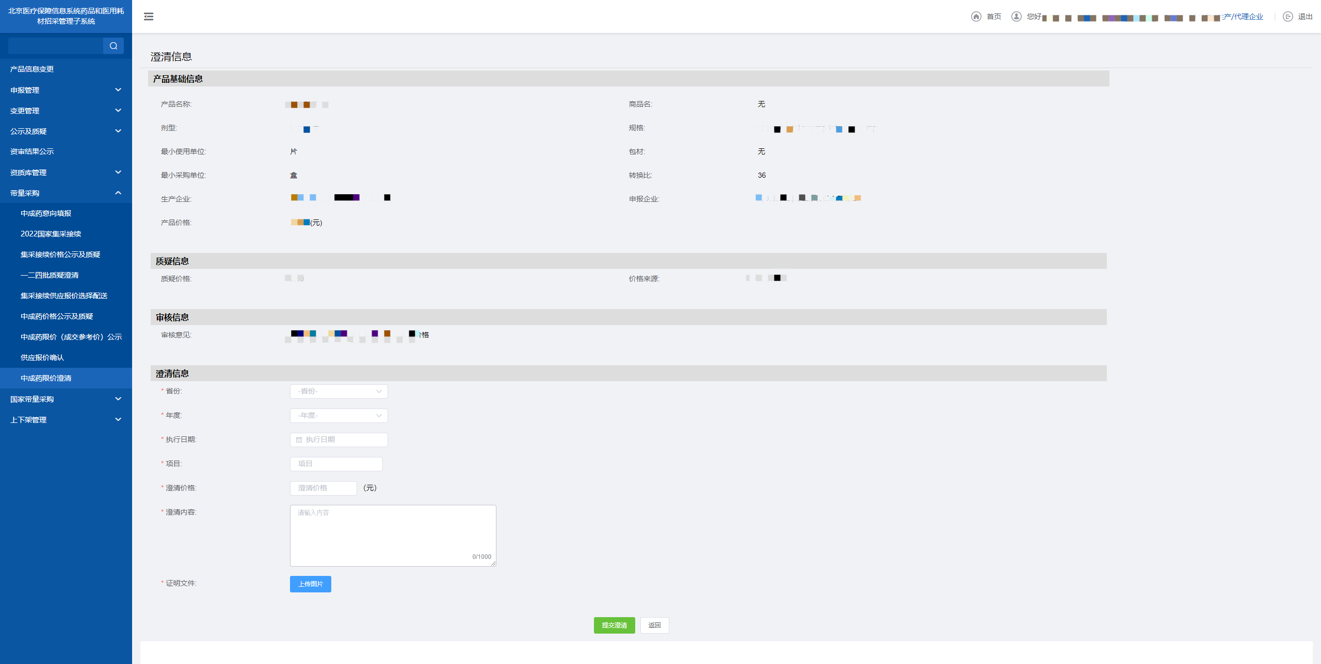
京津冀限价澄清
输入澄清信息，上传相应证明文件
3.点击“提交澄清”提交澄清信息

Slide 5
本部分手册内容完毕，请及时关注平台及网站动态信息

